Slide 1
3.5.1.3. Кислоти, луги,
мила

Slide 2
Кислоти
У водних розчинах кислоти дисоціюють з утворенням катіонів (позитивно заряджені іони водню) і аніонів (негативно заряджені кислотні залишки).
Дія кислот залежить від кількості утворюваних катіонів.
За ступенем дисоціації кислоти поділяють на три групи:
сильні - і вираженою дисоціацією (азотна, сірчана, хлористоводнева);
середні (фосфорна)
та слабкі (борна), у яких ступінь дисоціації дуже низький.

Slide 3
Кислоти зневоднюють клітини, змінюють лужне середовище та коагулюють (звертають) білки з утворенням альбумінатів.
Дія кислот залежить від концентрації розчинів: сильні кислоти можуть мати бактерицидну, припікаючу та подразнюючу дії, а слабкі - в’яжучу.
Для дезінфекції кислоти застосовують рідко, оскільки вони пошкоджують об'єкти дезінфекції та апаратуру.

Slide 4
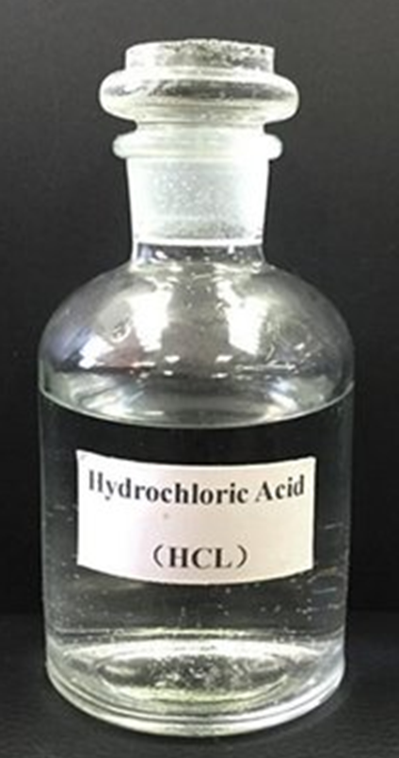
Кислота хлористоводнева (соляна) –
Acidum hydrochloricum
Властивості: безбарвна прозора рідка кислого смаку, добре змішується з водою.
Форма виписку: міцна кислота 35-37%, чиста 25%, розведена 8,2-8,4 %.

Slide 5
Зберігання: у посуді з щільно закритими пробками з обережністю за списком Б.
Дія: бактерицидна, знищує вегетативні та спорові форми мікробів.
Місцево на тканини діє подразнююче або припікаюче.
При введені всередину розведена соляна кислота перетворює пепсиноген в активний пепсин, поліпшує перетравність білків, посилює секрецію підшлункової залози і жовчі, запобігає розвитку бродильних та гнильних процесів у шлунку.

Slide 6
Застосування: всередину 0,1-0,4% розчин при зниженій кислотності, хронічних гіпо- і анацидних- гастритах, атонії і гіпотонії передшлунків у жуйних, аліментарній і токсичній диспепсії у молодняку, отруєнні лугами, бродильних і гнильних процесах у шлунку, а також для прискорення всмоктування заліза при лікуванні анемії, соляну кислоту використовують для виготовлення штучного шлункового соку 1% (на 1 л дистильованої води потрібне 5 мл чистої кислоти і 10 г пепсину),

Slide 7
для обробки шкірсировини неблагополучної по сибірській виразці, для знезараження питної води застосовують на 1 л води 0,28 кислоти.
Дози: всередину (розведеної) конях 10-20г, великім рогатій худобі 10-30г, дрібній рогатій худобі 2-5г, свиням 1-2г, собакам 0,1-0,5г.

Slide 8
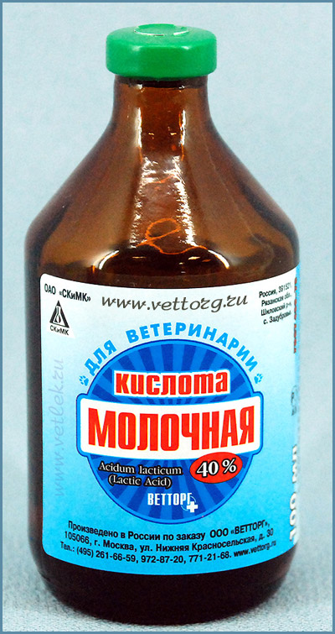
Кислота молочна-
Acidum lacticum
Властивості: жовтувата, сиропоподібна рідина кислого смаку, добре змішується з водою спиртом.
Форма випуску: концентрована у скляних бутлях; 40% по 100 мл у флаконах з темного скла та 500 мл у флаконах з темного пластика,

Slide 9
Зберігання: у щільно закритому посуді з обережністю.
Дія: місцево діє подразнююче, припікаюче та кератолітично.
При введенні всередину протимікробно, протибродильно, розслаблює сфінктери шлунка та кишечника.
Застосування: зовні 10-50% розчин, мазь, паста для припікання новоутворень (папілом), виразок, для аерозольної дезінфекції пташників при пулорозі, тифі, інфекційному ларинготрахеїті з розрахунку 15-20 мл на м².

Slide 10
Дози: всередину 2% розчин при гострому розширенні шлунка у коней, тимпанії, атонії передшлунків у жуйних та метеоризмі кишок у дозах: коням 5-15 г, великій рогатій худобі 8-15 г, вівцям і свиням 0,5-3 г, собакам 0,2-1г.

Slide 11
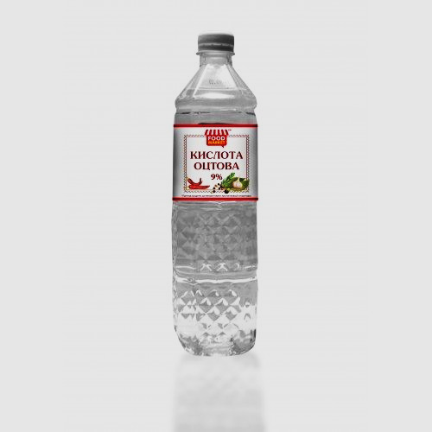
Кислота оцтова-Acidum aceticum
Властивості: безбарвна, прозора, летка рідина з характерним запахом кислого смаку, добре змішується з водою.
Форма випуску: льодяна (концентрована) 96 -100%, розбавлена 30% та оцет 9 %.
Зберігання: у щільно закритому скляному посуді з обережністю.

Slide 12
Дія: зовні протимікробна, протизапальна та інсектицидна, у концентрованих розчинах - подразнююча та припікаюча. У травному канаті діє протимікробно і протибродильно, стимулює апетит та поліпшує травлення.
Застосування: зовні 0,5-1% розчин як протипаразитарний засіб при вошивості, 1-2% розчин як антисептичний і протизапальний засіб при травмах, запаленнях у вигляді компресів та примочок; всередину при атонії і тимпанії передшлунків у жуйних, при поїданні недоброякісних кормів, як протиотрута при отруєнні лугами; при отруєнні жуйних сечовиною розчини не більше 0,5% концентрації.

Slide 13
Дози: всередину (розведеної) кислота: коням і великій рогатій худобі 10-40 г, вівцям 5-10 г, свиням 2-5 г, собакам 1-2г.

Slide 14
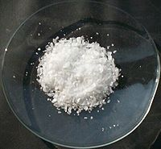
Кислота борна-
Acidum boricum
Властивості: білий, дрібнокристалічний порошок, у воді розчиняється 1:25, у спирті 1:25.

Slide 15
Форма випуску: порошок у пакетах;
розчин спиртовий 0,5, 1, 2, 3, 5%;
мазь борна 5%; лінімент борно-цинковий;
паста борно-цинко-нафталанна;
паста Теймурова;
розчин кислоти борної 10% у гліцерині.
Зберігання: у щільно закритому скляному посуді.
Дія: антисептична, протизапальна та протипаразитарна. Діє бактеріостатично, знищує вошей, добре всмоктується та може кумулювати.

Slide 16
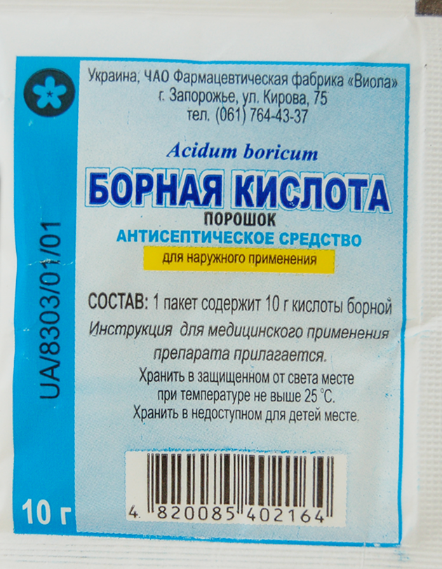
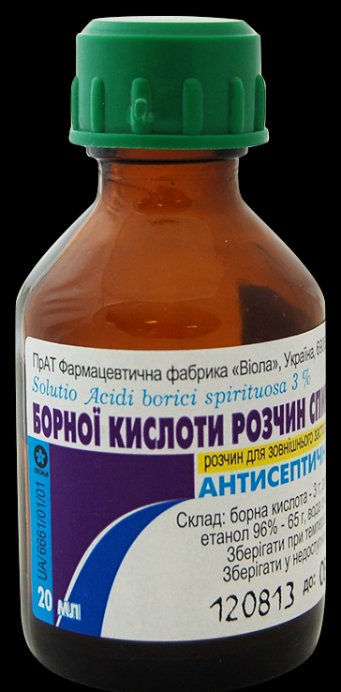


Slide 17

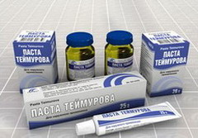

Slide 18
Застосування: зовні 2-4% водний розчин як антисептичний засіб для промивання слизових оболонок носової і ротової порожнини, кон’юнктивітах, рідше при вагінітах і ендометритах;
при хворобах шкіри - у вигляді 5-10% мазі, спиртового розчину та присипок.
У зв’язку з виявленою побічною дією протипоказане нанесення препаратів борної кислоти на великі ділянки тіла та їх застосування новонародженим, лактуючим та вагітним тваринам.

Slide 19
Луги
Активність лугів на мікроорганізми і на організм тварин зумовлює гідроксильний аніон (ОН).
Найбільш активні гідроокиси, менш активні карбонати. Гідрокарбонати виявляють слабку дію.
Луги змінюють реакцію середовища, зневоднюють та утворюють альбумінати з білками мікробних клітин.
При нанесенні на тканини луги розчиняють білок тканин і омилюють жири, очищають шкіру.

Slide 20
Розм'якшуючи епідерміс, вони роблять його більш проникним для лікарських речовин, що використовують у лікуванні корости та стригучого лишаю.
У великих концентраціях луги спричинюють подразнення, запалення і навіть некроз з утворенням пухкого струпа.
При застосуванні всередину - луги нейтралізують кислоти зменшують виділення соку підшлунковою залозою, розріджують слиз, прискорюють евакуацію вмісту шлунка в кишечник, а виділяючись через легені, діють відхаркувально.

Slide 21
Гідроокиси і карбонати використовують для дезінфекції об'єктів навколишнього середовища, а гідрокарбонати - для нейтралізації кислот.
При отруєнні лугами всередину вводять молоко, слизи, олійні емульсії, багато води з додаванням 1-2% розчину лимонної кислоти або розбавленого оцту.

Slide 22
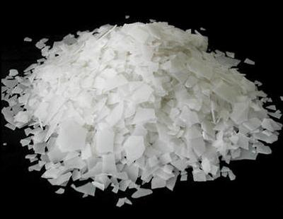
Натрію гідроокис (їдкий натр) –
Nаtrіі hуdrоохуdum
Властивості: білі, гігроскопічні пластинки або шматки, що добре розчиняються у тоді.
Форма випуску: банки.

Slide 23
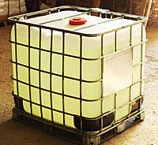
Їдкий натр

Slide 24
Зберігання: за стиском Б, у щільно закритих банках, барабанах, пробки яких заливають парафіном.
Дія: сильна бактерицидна, особливо у гарячих розчинах та при додаванні невеликої кількості 10% розчину натрію хлориду.
Місцево у концентраціях до 1% діє помірно, у 3-5% - сильно подразнює тканини, а в концентраціях більш як 10% спричинює некроз.

Slide 25
Застосування: для дезінфекції приміщень, скотних дворів, годівниць, вагонів у вигляді 2-10% розчинів, підігрітих до 60-70⁰С з розрахунку 0,5-1л на 1м² при інфекційних захворюваннях тварин.
Щоб запобігти отруєнню тварин аміаком, якого утворюється багато, після дезінфекції приміщення провітрюють, годівниці миють водою.
Для дезінфекції складських приміщень, заражених спорами сибірки, використовують 10% розчин з додаванням 10 % кухонної солі.

Slide 26
Калію гідроокис (їдкий калій) - Каlіі hуdrоохуdum
Властивості: біло-жовті шматки або циліндричні і гігроскопічні пластинки. Легко розчиняється у воді з виділенням тепла.
Форми випуску: банки.
Зберігання: за списком Б у щільно закритій тарі з пробками, залитими парафіном.
Дія: аналогічна натрію гідроокису.
Застосування і концентрації і самі, що і для їдкою натру. Крім того, 1-6% розчин застосовують для знезараження молочного посуду та доїльних апаратів.

Slide 27
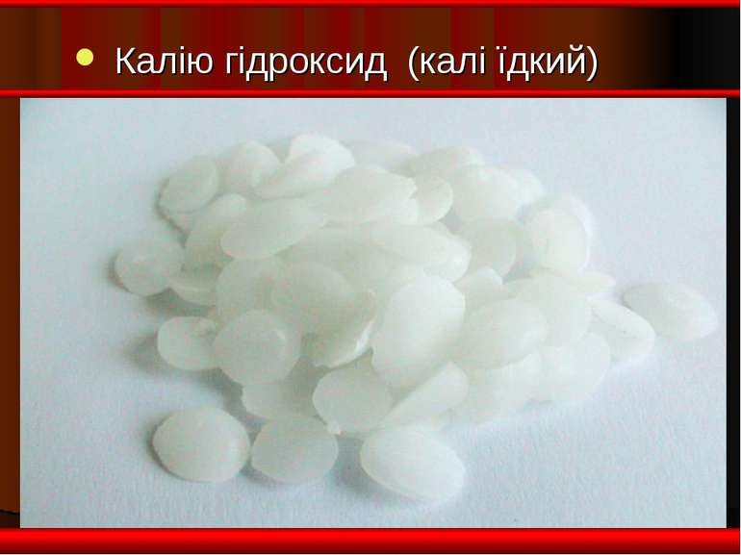
Калію гідроокис (їдкий калій) –
Каlіі hуdrоохуdum
Властивості: біло-жовті шматки або циліндричні і гігроскопічні пластинки. Легко розчиняється у воді з виділенням тепла.

Slide 28
Дія: протимікробна слабша, ніж дія натрію гідроокису, добре виражена миюча здатність, під його впливом шкіра і хітиновий покрив паразитів стають більш проникними для лікарських речовин.
Нейтралізує кислоти та входить до складу багатьох миючих засобів.

Slide 29
Застосування:
=для миття та дезінфекції транспорту після перевезення тварин або м’ясопродуктів;
=для дезінфекції м’ясокомбінатів, молокозаводів, молочних пунктів;
=3-6 % гарячі розчини для санітарної обробки доїльних апаратів і посуду;
=1-2% розчини для кип’ятіння одягу та речей, вражених спорами збудників;
=зовні 0,3-1 % розчин для очищення шкіри, видалення некротичних кірок та струпів.

Slide 30
Дози: всередину 0,5% розчин при отруєнні кислотами коням 5-10 г, великій рогатій худобі 5-15 г, дрібній рогатій худобі 2-5 г, свиням 1-3 г, собакам 0,2-0,5 г.

Slide 31
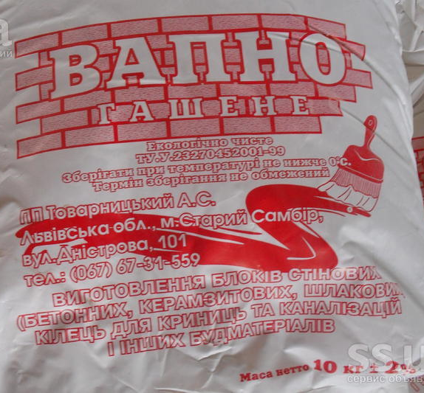
Кальцію гідроокис (гашене вапно)-
Саlсіі hуdrоохуdum
Властивості: білий пухкий порошок, у воді розчиняється погано. Одержують з паленого ванна (до 2 частин паленого вапна додають і частину води). При цьому виділяється велика кількість тепла.

Slide 32
Форма випуску: порошок.
Зберігання: у сухому місці у щільно закритій тарі.
Дія: протимікробна, протипаразитарна і дезодоруюча.
Застосування: зовні при опіках у вигляді вапняного лініменту, що є сумішшю рівних частин вапняної води і лляної олії;
20 % суспензію використовують для побілки і дезінфекції тваринницьких приміщень тричі через 2 год з розрахунку 1л на 1м²;
сухе вапно для знезараження гною;

Slide 33
для вапнування водойм з метою профілактики хвороб риби 1% суспензію;
у 1% теплому вапняному молоці протягом 10 хв витримують солому, що сприяє розм'якшенню клітковини; 0,15-0,17% розчин кальцію гідрооксису (вапняну воду) всередину призначають при отруєннях кислотами, запаленнях шлунка, рахіті та остеомаляції у великої рогатої худоби.
Дози: коням і великій рогатій худобі 200-2000 мл, дрібній рогатій худобі і свиням 100-250 мл, собакам 20-50 мл.

Slide 34
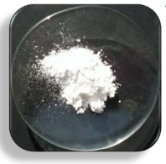
Магнію окис (палена магнезія) –
Мagnesii oxydum
Властивості: білий легкий порошок, нерозчинний у воді, розчинний у соляній кислоті.
Форма: порошок; таблетки по 0,5 г.

Slide 35
Зберігання: у поліетиленових мішках, вкладених у банки.
Дія: слабка проносна, адсорбуюча, нейтралізує кислотність та осаджує важкі метали.
Застосування: при гіперацидних гастритах, тимпанії передшлунків у жуйних; гострому розширенні шлунка у коней, при отруєнні кислотами та солями важких металів.
Дози: всередину коням і великій рогатій худобі 10-23 г, дрібній рогатій худобі 5-10 г, свиням 2-5 г, собакам 0,2-1 г.

Slide 36
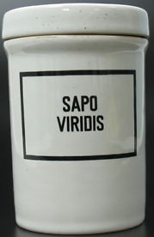
Мила
Мило зелене (мило калійне) - Sapo viridis
Властивості: зеленувата або темно-бура, м’яка маса слабким запахом. У воді і спирті розчиняєтеся 1:4. Водні розчини каламутні та пінисті.
Форма випуску: банки та бочки.

Slide 37
Дія: емульгує жири, очищає шкіру від бруду, розрихлює покрив комах, що сприяє проникненню протипаразитарних засобів.
Виявляє слабку проносну та протимікробну дії.
Застосування: для обробки рук і поля операції, для очищення шкіри тварин від забруднень, як допоміжний засіб при лікуванні корости, при дерматитах, екземах, як подразнюючий засіб при хронічних тендинітах, тендовагінітах, артритах і м’язовому ревматизмі, 5-10% мильну воду у вигляді клізм для звільнення прямої кишки.

Slide 38
Всередину застосовують 4-6% милену воду як протибродильний і проносний засіб, а також як протиотруту при отруєнні кислотами та солями важких, металів
Дози: всередину мильної води (5%): великим тваринам 500-1000 мл, дрібним жуйним 100-300 мл, собакам 50-100 мл.

Slide 39
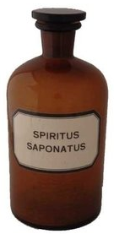
Спирт мильний –
Spiritus saponatus
Властивості: прозора жовтувата або бурувата рідина, піниться при збовтуванні, добре змішується з водою. Складається з 23 частин їдкого калію, 100 частин соняшникової олії, 300 частин 90% спирту та 75 частин води.

Slide 40
Форма випуску: банки.
Дія: миюча та протимікробна.
Застосовують: для очищення і обробки шкіри перед операціями;
для обробки рук та поля операції;
при хворобах шкіри у вигляді теплих водних розчинів у співвідношенні 1:5-1:20.

